Slide 1

鸭子漂流记
遇风暴玩具鸭坠海

Slide 2
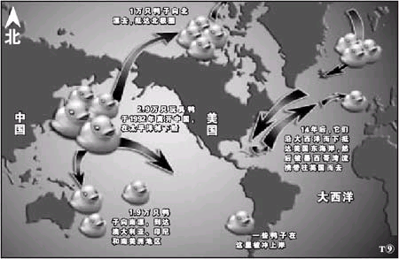
玩具鸭子随波逐流
1992年一家玩具工厂的货船从中国出发，打算穿越太平洋到美国华盛顿州的塔科马港。但是出发4000英里之后，货船在国际日期变更线附近的海洋上遇到猛烈风暴，一个装满2.9万只黄色塑料玩具鸭的集装箱坠入大海并摔裂，令所有玩具鸭漂浮在海面上，形成一支庞大的“鸭子舰队”，从此随波逐流。

